Slide 1


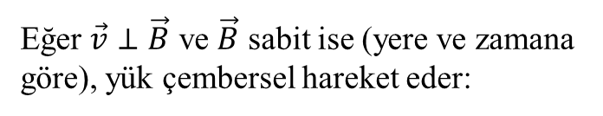


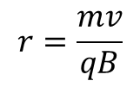








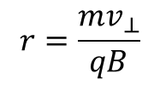




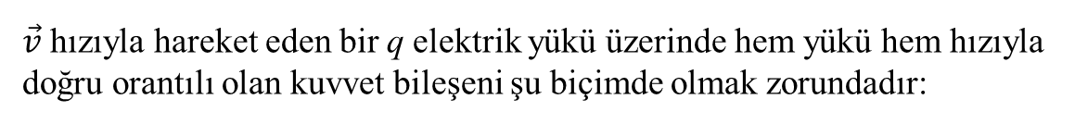
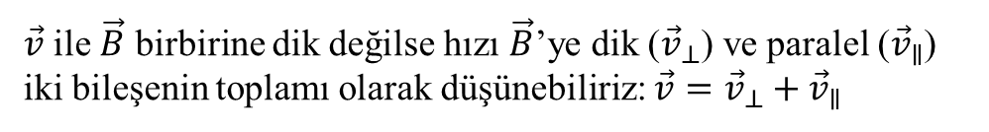


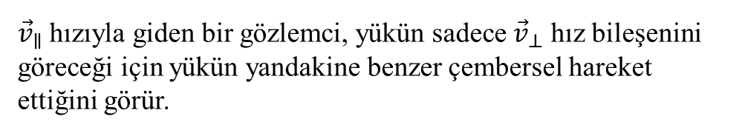

Kitap önerisi: Elektrik Makinelerinin Temelleri
Stephen Chapman
ELEKTROMANYETİK ALAN TEORİSİ (Özet)
Manyetik akı yoğunluğu vektörü ($\vec{B}$) tanımı
$$\vec{v}$$
$\vec{v}$ hızıyla hareket eden bir q elektrik yükü üzerinde hem yükü hem hızıyla doğru orantılı olan kuvvet bileşeni şu biçimde olmak zorundadır:
$$q$$
$$\vec{B}$$
⊙
$$\vec{F}=q\vec{v}×\vec{B}$$
Uzayın herhangi bir yer ve zamanında, bu formülü sağlayan yön ve şiddette manyetik akı yoğunluğu vektörü $\vec{B}$ olduğu söylenir.
$$\vec{F}$$
Bu bir kanun değil, tanımdır.
Bu kuvvet bileşenine de manyetik kuvvet denir.
Ayrıca:
$$\vec{F}⊥\vec{v}$$
olduğu için manyetik kuvvet serbest yükler üzerinde iş yapmaz (çizgisel hızını değiştirmez).
$$\vec{F}⊥\vec{B}$$
Eğer $\vec{v}⊥\vec{B}$ ve $\vec{B}$ sabit ise (yere ve zamana göre), yük çembersel hareket eder:
$\vec{v}$ ile $\vec{B}$ birbirine dik değilse hızı $\vec{B}$’ye dik (${\vec{v}}_{⊥}$) ve paralel (${\vec{v}}_{∥}$) iki bileşenin toplamı olarak düşünebiliriz: $\vec{v}={\vec{v}}_{⊥}+{\vec{v}}_{∥}$
$$m$$
${\vec{v}}_{∥}$ hızıyla giden bir gözlemci, yükün sadece ${\vec{v}}_{⊥}$ hız bileşenini göreceği için yükün yandakine benzer çembersel hareket ettiğini görür.
$$q$$
$$F=qvB=m\frac{v^{2}}{r}$$
$$\vec{F}$$
$$\vec{B}$$
⊙
$$\vec{v}$$
Dolayısıyla ilk gözlemci, $\vec{B}$ boyunca ${\vec{v}}_{∥}$ hızıyla
sabit
$$r$$
$$r=\frac{mv}{qB}$$
ötelenen yay biçimli bir hareket görür:
$$\vec{v}$$
$$r=\frac{mv_{⊥}}{qB}$$
Manyetik kuvvet merkezcil olduğundan, yükün kütlesine m dersek, çemberin yarıçapı r yukarıdaki gibi bulunur.
$$q$$
$$\vec{B}$$
B ile r ters orantılıdır.
$$r$$
$${\vec{v}}_{∥}$$

Slide 2
















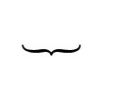

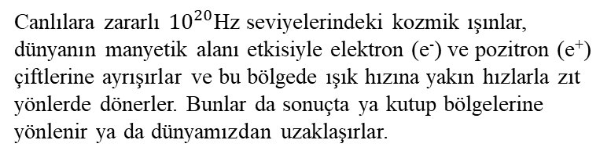
Dünyanın manyetik alanının üzerimizde koruyucu kalkan olarak davranması:
Uzaydan gelen cisimler muhtemelen yüklü olur.
$$m$$
$$q$$
Dünyanın manyetik alan çizgileri boyunca döne döne, muhtemelen canlıların bulunmadığı manyetik kutup bölgelerine doğru yönlenir.
$$\vec{B}$$
$$e^{−}$$
Dünya
kozmik ışın
$$e^{+}$$
Canlılara zararlı ${10}^{20}$Hz seviyelerindeki kozmik ışınlar, dünyanın manyetik alanı etkisiyle elektron (e⁻) ve pozitron (e⁺) çiftlerine ayrışırlar ve bu bölgede ışık hızına yakın hızlarla zıt yönlerde dönerler. Bunlar da sonuçta ya kutup bölgelerine yönlenir ya da dünyamızdan uzaklaşırlar.
Bazen de manyetik akı yoğunluğunun azaldığı yönde gittikçe dönme yarıçapı artar ve nihayet manyetik alan etkisinden kurtularak, yansıtılmış gibi dünyadan uzaklaştırılır.
$$m$$
$$q$$
Akım taşıyan iletken üzerinde manyetik kuvvet
$$d\vec{F}=id\vec{l}×\vec{B}$$
İletken doğru parçası ve $\vec{B}$ parça boyunca sabit ise:
i
$$\vec{B}$$
$$\frac{dq}{dt}d\vec{l}$$
$$=dq\frac{d\vec{l}}{dt}$$
$$\vec{l}$$
vektörü, parça doğrultusunda, parça büyüklüğünde ve akım yönündeki vektördür.
⊙
$$d\vec{l}$$
Çünkü
$$=dq \vec{v}$$
$$d\vec{F}$$
İstenen parça üzerinden bunun integrali alınarak o parça üzerindeki manyetik kuvvet bulunur.
i
⊙
$$\vec{B}$$
yere göre sabit
$$\vec{F}=i\vec{l}×\vec{B}$$
$$\vec{F}$$

Slide 3


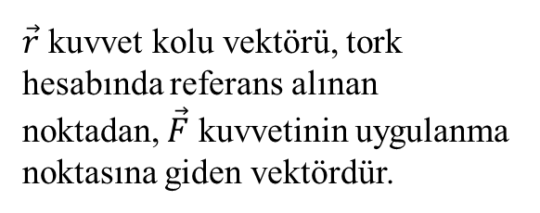




















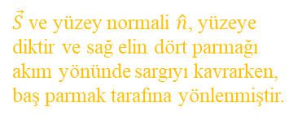












Manyetik dipol (çift kutuplu) moment
Bu konu, bütün elektrik motor türlerinin ortak bir çalışma ilkesini açıkladığı için çok önemlidir.
Önce tork (moment) tanımını hatırlayalım.
Yere göre sabit bir $\vec{B}$ altında; N sarımlı, i akımlı dikdörtgen bir sargı düşünelim:
Döndürme etkisi
Soldaki şekle sol taraftan, karşı kenarıyla tam hizalayarak bakınca sağdaki gibi görünüyor.
demektir ve şöyle tanımlanır:
$${\vec{F}}_{1}$$
$${\vec{F}}_{1}$$
$$=NibB\hat{y}$$
$$\vec{T}=\vec{r}×\vec{F}$$
i akımlı
$$θ$$
N sarımlı
.
.
⊙
$\vec{r}$ kuvvet kolu vektörü, tork hesabında referans alınan noktadan, $\vec{F}$ kuvvetinin uygulanma noktasına giden vektördür.
.
i
Sargı, θ açısı değişecek şekilde dönebiliyor.
$$\vec{B}$$
b
$${\vec{F}}_{4}$$
$${\vec{r}}_{1}$$
$$\vec{m}=Ni\vec{S}$$
.
$$θ$$
$$\vec{S}=S\hat{n}$$
yüzey vektörü
$${\vec{F}}_{3}$$
$$r_{1}=r_{2}=\frac{a}{2}$$
$${\vec{F}}_{3}$$
.
$$\hat{n}$$
.
$$\vec{B}$$
yere göre sabit
⊙
⊗
$${\vec{F}}_{4}=−{\vec{F}}_{3}$$
Kuvvet ve tork dengesi olan parçalarda hız değişimi yoktur; yani dönmezler de. Kuvvet dengesi var, tork dengesi yoksa sistem döner, fakat ağırlık merkezi hız değiştirmez.
$$S=ab$$
$\vec{S}$ ve yüzey normali $\hat{n}$, yüzeye diktir ve sağ elin dört parmağı akım yönünde sargıyı kavrarken, baş parmak tarafına yönlenmiştir.
$${\vec{r}}_{2}=−{\vec{r}}_{1}$$
a
$$\hat{y}$$
.
i
⊗
.
.
$$\hat{z}$$
⊙
$$\hat{x}$$
$${\vec{F}}_{2}$$
Koordinat sistemini böyle tanımlayalım.
$$θ$$
$${\vec{F}}_{2}=−{\vec{F}}_{1}$$
Kuvvet dengesi olan sistemlerde referans noktası neresi alınırsa alınsın bileşke tork aynı bulunur; bunun için tork dengesi gerekmez.
Dikdörtgenin 4 kenarı üzerindeki kuvvetler şekilde gösterildiği gibidir.
Bunların tek tek torkları toplamı bileşke torktur:
$$\vec{T}={\vec{T}}_{1}+{\vec{T}}_{2}+\underset{0}{\underbrace{{\vec{T}}_{3}+{\vec{T}}_{4}}}$$
Hem ${\vec{r}}_{2}=−{\vec{r}}_{1}$ hem de ${\vec{F}}_{2}=−{\vec{F}}_{1}$ olduğu için,
$${\vec{T}}_{2}=−{\vec{T}}_{1}$$
çünkü ${\vec{F}}_{3}$ ve ${\vec{F}}_{4}$ zıt yönde, aynı büyüklükte ve aynı hizalıdır.
Tork vektörünün yönü, uzayda o torkun döndürmeye çalıştığı yönde dönen standart bir vidanın ilerleme yönüdür.
$$\vec{T}={2\vec{T}}_{1}=2{\vec{r}}_{1}×{\vec{F}}_{1}$$
$$=2\frac{a}{2}NibB\sin{θ}\left(−\hat{z}\right)$$
$$→ \vec{T}=NiabB\sin{θ}\left(−\hat{z}\right)$$
Böylece:
sargı terimleri
Sargı terimleri, manyetik dipol moment adı altında şöyle tanımlanır:
$$\vec{m}=Ni\vec{S}$$
$$\vec{T}=\vec{m}×\vec{B}$$

Slide 4







Manyetik dipol moment vektörü, sargı yüzeyine dik ve sargıyı sağ elin 4 parmağı akım yönünü gösterecek şekilde kavradığımızda, baş parmak tarafına doğrudur.
⊙
$$\vec{T}=\vec{m}×\vec{B}$$
i
formülüne göre tork, $\sin{θ}$ ile doğru orantılıdır.
$$\vec{m}=Ni\vec{S}$$
$θ$ negatif olmaya başlarsa tork da yön değiştirir.
$θ$ için iki denge durumu vardır.
$$\hat{n}$$
$$θ$$
$θ=0$ kararlı denge durumudur. Ortamda sürtünme varsa, biraz salınımdan sonra $θ=0$ ’da salınımın durması beklenir.
.
$$\vec{B}$$
$θ=180°$ kararsız denge noktasıdır. Bu konumda başka kuvvet olmadan durdurmak çok zordur. Dursa bile en ufak bir bozucu etkiyle hemen kararlı denge durumuna doğru salınıma başlar.
i
⊗
Sonuç olarak, $\vec{m}$ vektörünün ortamdaki $\vec{B}$ vektörü ile hizalanmaya çalıştığı söylenebilir.
Pusulanın çalışma ilkesi budur. Pusula mıknatıstır. Mıknatıs molekülleri içinde dış yörüngelerdeki elektronlar, sargı akımları gibi davrandığı için, mıknatısların da manyetik dipol momentleri vardır ve ortamdaki $\vec{B}$ vektörü ile hizalanmaya çalışırlar.
AC motorlarda istenen hızda dönen $\vec{B}$ vektörü elde edilir. Dönebilen kısım (rotor) üzerindeki akım taşıyan sargıların manyetik dipol moment vektörü de bununla hizalanmaya çalışırken rotorun sürekli dönmesi sağlanır.
DC motorlarda üretilen $\vec{B}$ vektörü durgundur. Rotorda ise açı farklarıyla yerleştirilmiş, aynı DC akımı taşıyan sargılar bulunur. Öyle mekanik bir düzenek vardır ki, sargı tam $\vec{B}$ vektörü ile hizalandığı anda bağlantı uçları birden ters çevrilerek o DC akımı tersten taşımaya başlaması sağlanır. Böylece her sargıda sürekli aynı yönde tork ve dönüş elde edilir.

Slide 5




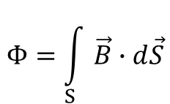

Manyetik Akı
Sonsuz küçük manyetik akı ve S yüzeyinden geçen manyetik akı:
$$d\vec{S}$$
$$\vec{B}$$
$$Φ=\int_{S}{\vec{B}∙d\vec{S}}$$
$$α$$
$$dΦ=\vec{B}∙d\vec{S}=BdS\cos{α}$$
Sonsuz küçük yüzey vektörü $d\vec{S}$, yüzeye dik olup kapalı yüzeylerde dışa doğru alınır. Açık yüzeylerde keyfi seçilen tarafa doğru alınır.
S
Manyetik akı skaler bir büyüklüktür. Yüzeyin kabul ettiğimiz bir tarafına göre artı ya da eksi olabilir.
Yüzey düzlem ve $\vec{B}$ yere göre sabitse:
$$Φ=\vec{B}∙\vec{S}=BS\cos{α}$$
Birimi weber (Wb) ya da maxwell (M) olup
1 Wb = 1 Tm²
ve 1 M = 1 Gcm²
1 m² = 10⁴ cm²
ve 1 T = 10⁴ G olduğundan:
1 Wb = 10⁸ M
$\vec{B}$ manyetik akı yoğunluğu vektörü, dik olduğu düzlemde o noktadaki manyetik akının yoğunluğudur.

Slide 6



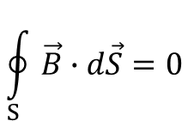
Manyetik Tek Kutuplu (Monopol) Yokluğu
Kapalı bir yüzey üzerinden hesaplanan toplam manyetik akı daima sıfırdır:
$$\oint_{S}{\vec{B}∙d\vec{S}}=0$$
$$d\vec{S}$$
$$\vec{B}$$
Bu formül, bu sunumda anlatılan ilk kanundur. (Öncekiler tanım veya tanımdan türetilmiş formüller idi.)
S
Böyle kabul etmemizin sebebi, her yönde dışa, ya da her yönde içe doğru manyetik akı üreten bir kaynağa (manyetik tek kutuplu) tabiatta hiç rastlanmamış olmasıdır.
$$\vec{B}$$
Böyle bir manyetik yük olma varsayımına göre matematiksel formüller hazırlanmıştır. Uzaydan belki böyle bir yük gelirse onu yakalayıp hapsedecek düzenekler de hazır beklemektedir. Fakat böyle bir yük hiç bulunamamıştır.
N
(Bu arada, bir hatırlatma kolaylığı: «Manyetik akı çizgileri neden çıkar?» sorusu ile N’den, yani kuzeyden çıktığını hatırlayabilirsiniz.)
Yok böyle bir şey!
Mıknatıslarda akı çizgilerinin çıktığı uca kuzey (N), girdiği uca güney (S) demenin istisnası, Dünya, gezegenler ve yıldızlar gibi gök cisimleridir. Bunlarda kuzey-güney tanımı tam tersidir. Pusulanın kuzeyinin yönlendiği tarafa kuzey dendiği için, bu ikilem kaçınılmazdır.
Bir çubuk mıknatısı ortadan kırarak tek kutup elde etme çabası başarısız olmaktadır.
S
N
S
N
Kırılan yerler, o parçanın diğer ucunun aksi kutup olurlar.
İki yarım küreyi ayrı ayrı, yassı mıknatıslarla, hep aynı kutup dışa gelecek şekilde kaplayıp, sonra bu iki yarım küreyi birleştirerek tek kutuplu elde etmeye çalışınca,
birleştirme anında manyetik akıların birden yok olduğu görülmüştür.

